Slide 1
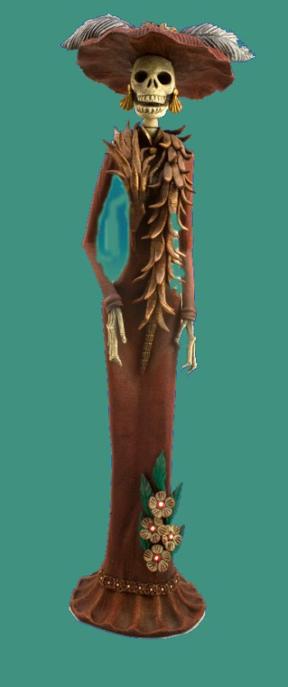
El DÍa de los muertos
el primero y dos y de noviembre
En MÉxico
La Historía

Slide 2
La importancia de el dÍa de los muertos
El Día de los Muertos es un feriado celebrado en México y en otros partes del mundo en varias culturas. El día festivo se enfoque en una reunión de familia y amigos para rezar y rememorar a amigos y familia que han muerto.
Tradiciones conectadas con el feriado incluyen construyendo altares (ofrendas) privados honrando los muertos con cráneos azucarados, caléndulas, y también trayendo pan de muerte y la comida y bebida favorita de los muertos a los cementerios.
El primer día es El Día de los Angelitos y está dedicado a los niños muertos. El segundo día, El Día de los Muertos, las personas se van al cementerio para celebrar la vida.

Slide 3
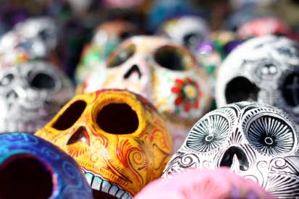

Las orÍgenes de el dÍa de los muertos
El origen de El Día de los Muertos es en una fiesta azteca dedicada a una diosa llamada Mictecacihuatl que fue celebrado en agosto. Celebraron la muerte y el renacimiento del alma con el cráneo como símbolo.
Cuando los españoles conquistaron México, los aztecas tenían que convertir a catolicismo. Entonces, el Día de los Muertos moderno es una mezcla de las costumbres aztecas y católicas. La celebración ocurre el primero y dos de noviembre, en conexión con el feriado católico del día de Todos los Santos.
Haz un clic para escuchar la música.

Slide 4
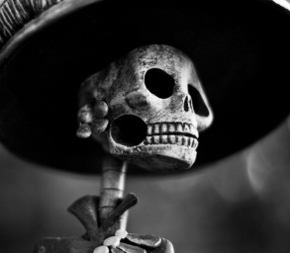
La calavera de el dÍa de los muertos
La calavera es un símbolo de la vida después de la muerte en México. Para El Día de los Muertos las calveras están felices y celebran la vida.
Muchas imágenes de calaveras están bailando, tocando instrumentos y disfrutando el humor de la vida.
El artista José Guadalupe Posada hizo una figura famosa llamada La Calavera de la Catrina que es una parodia de una mujer de clase alta. (Es decir, en el fin todo el mundo va a morir y ser iguales) Es una imagen muy conocida con El Día de los Muertos.

Slide 5
¿QuiÉn se celebra el dÍa de los muertos?
Los americanos
Los españoles
Los mexicanos
(Haz un clic en la respuesta correcta.)

Slide 6
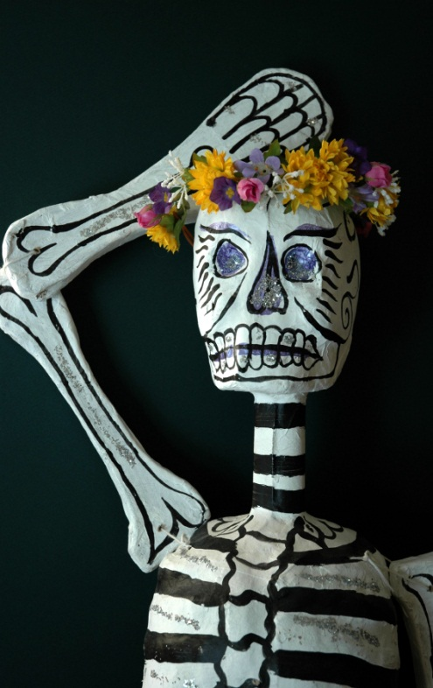
LAS CALAVERAS de el dÍa de los muertos son:
Malas
Chistosas
Espantosas
(Haz un clic en la respuesta correcta.)

Slide 7
una comida tÍpica para el dÍa de los muertos es:
Tacos
Hamburguesas
Pan de Muerto
(Haz un clic en la respuesta correcta.)

Slide 8


La flor tradicional de el dÍa de los muertos es:
La caléndula
La rosa
La margarita
(Haz un clic en la respuesta correcta.)

Slide 9
!NO, IntÉntalo otra vez!

Slide 10
¡SÍ, muy bien!

Slide 11
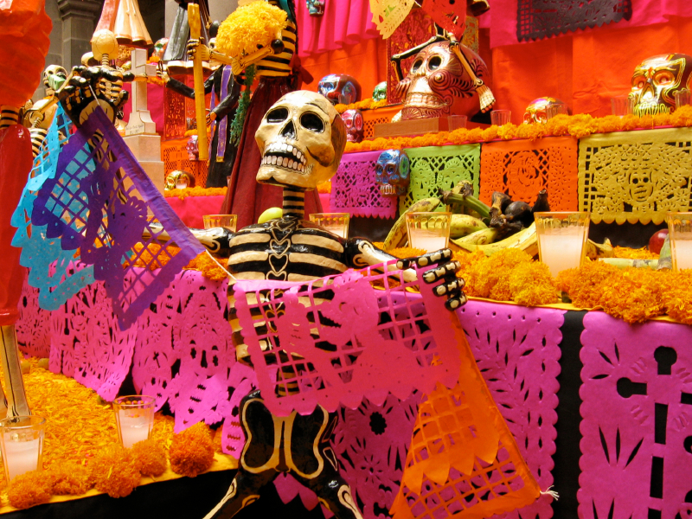
¡El fin!
La Bibliografía:
Datos de El Día de los Muertos
www.wikipedia.com traducido por Profesora Stark
Clip Art y Fotos
Microsoft Free Clip Art and Powerpoint Clip Art

